Slide 1
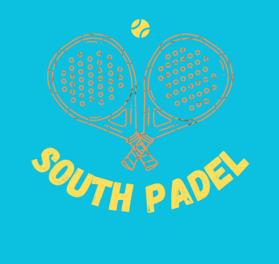



Venez découvrir le plus grand padel de Hyères

Slide 2
Plan :
Nature de l'activité
Justification du choix
Besoins repérés
Solutions proposées

Slide 3
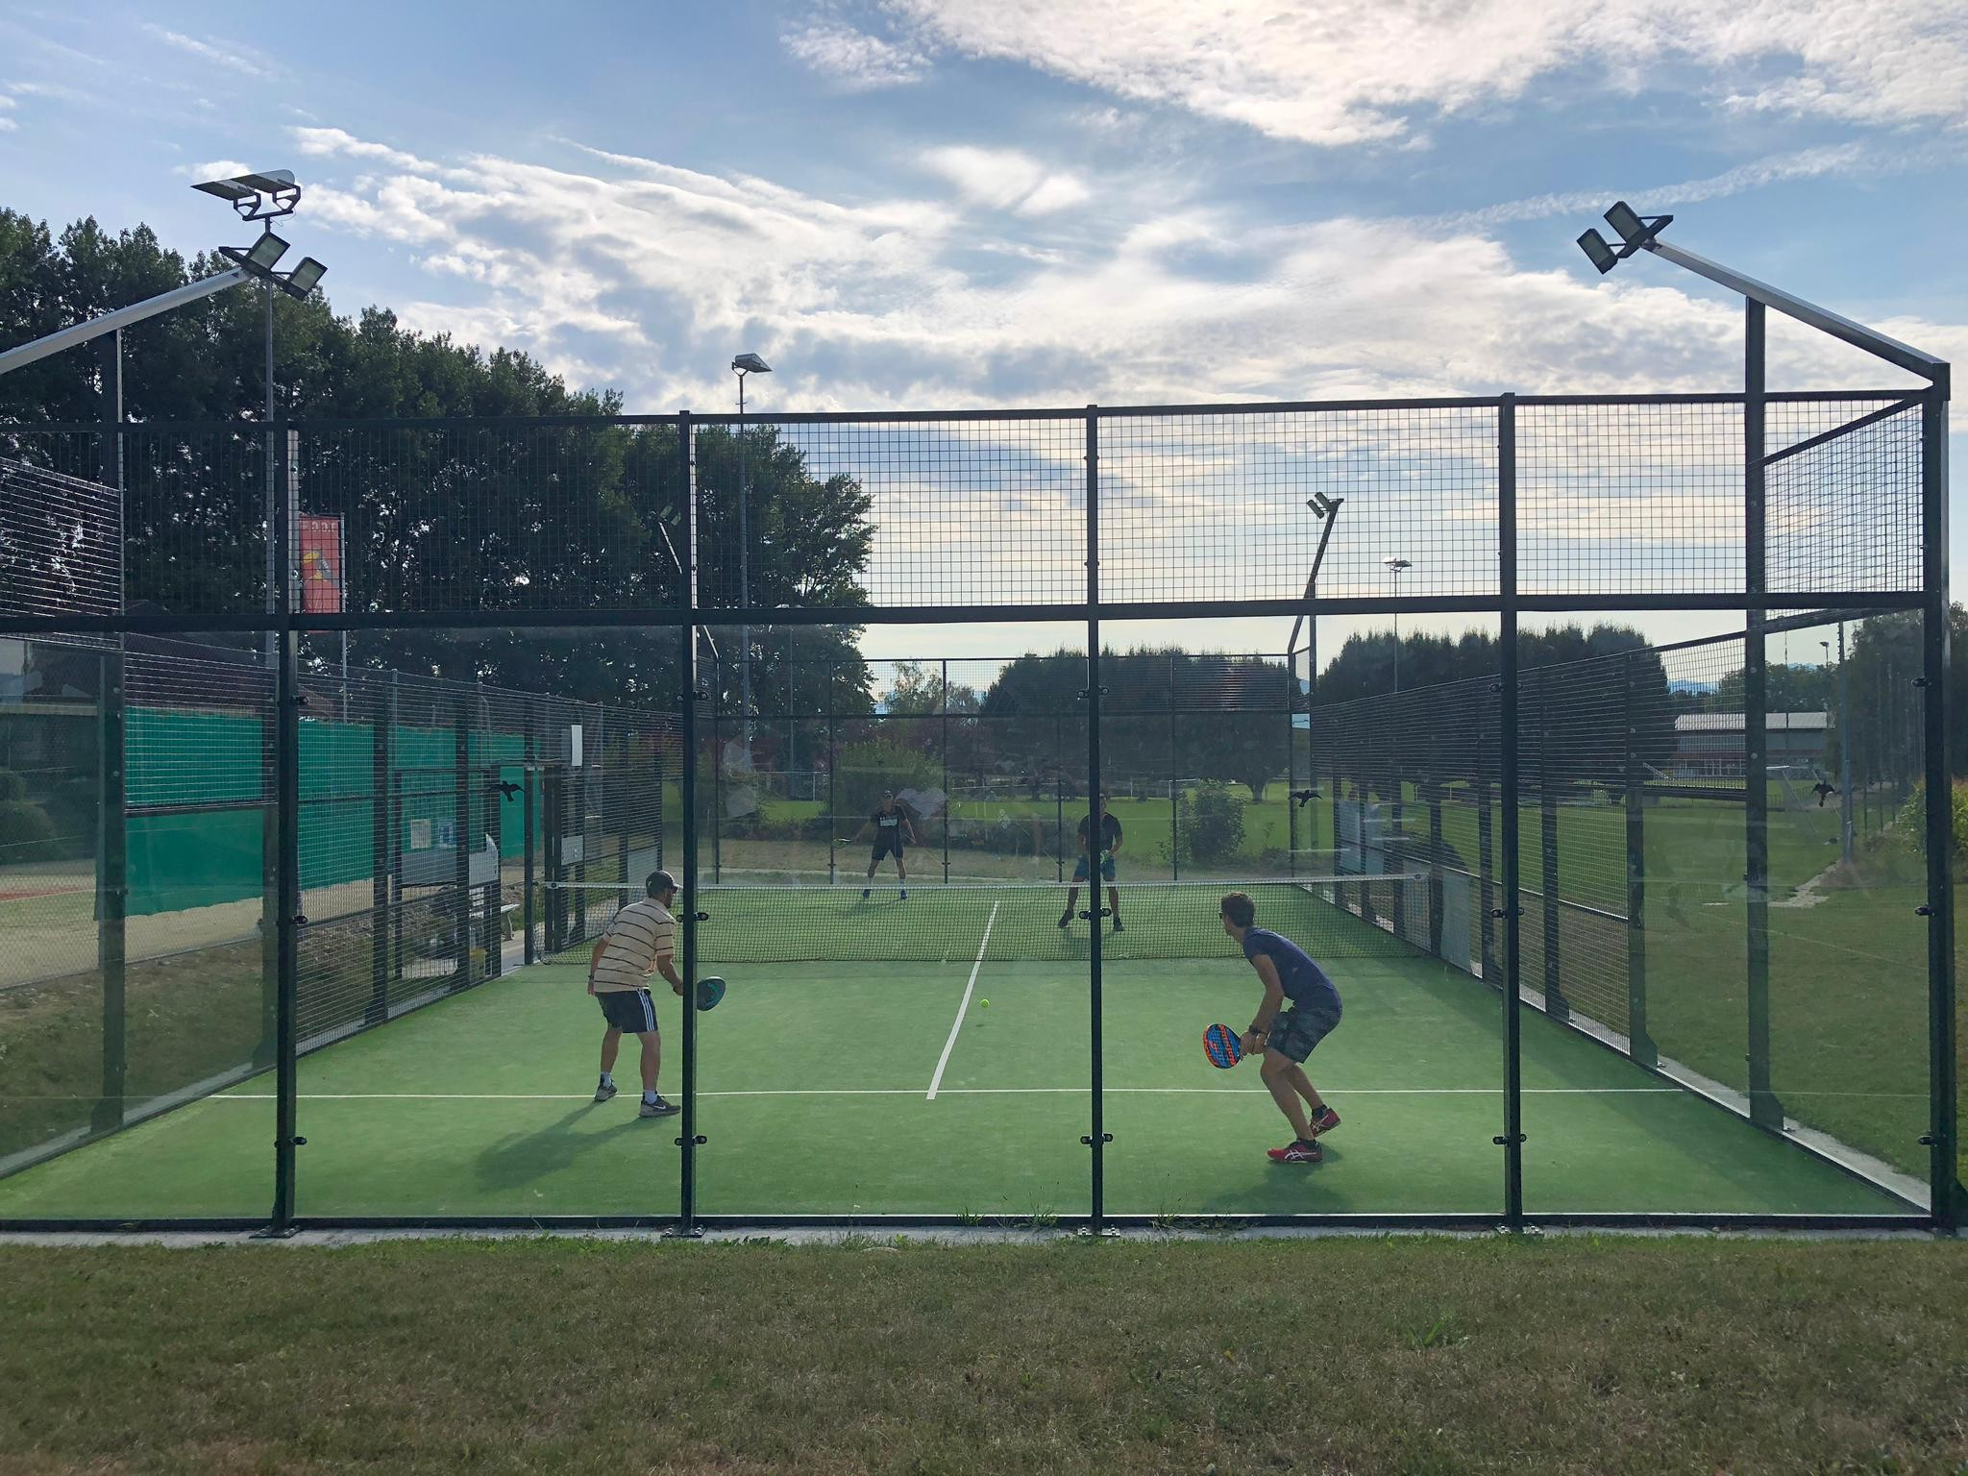
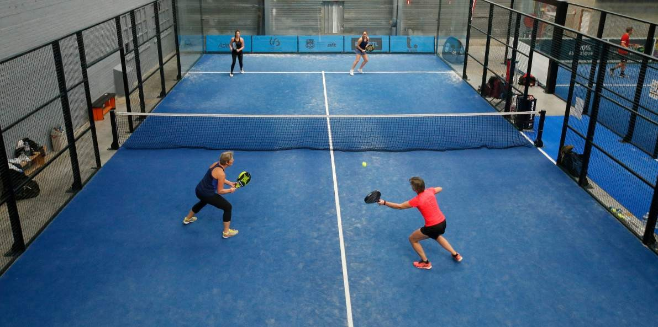
Plan :
Nature de l'activité
Justification du choix
Besoins repérés
Solutions proposées
Nature de l'activité
Le club de padel relève du secteur de services sportifs et de loisirs. Son modèle d'activité est à la fois commercial et de services. En tant qu'entreprise commerciale, le club génère des revenus par la vente de services tels que la location de terrains, les abonnements, les cours de padel, les événements, la vente d'équipements et de produits connexes. Du point de vue des services, le club s'engage à fournir des installations de padel de qualité, des cours et des événements pour répondre aux besoins des membres et des clients occasionnels.

Slide 4
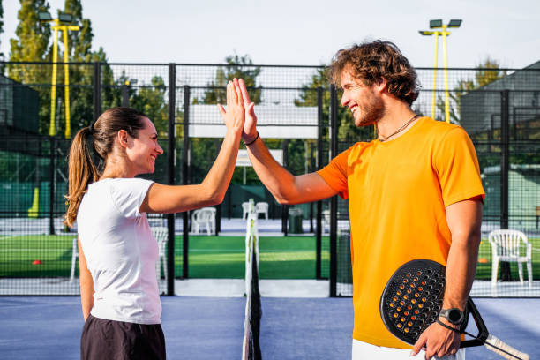
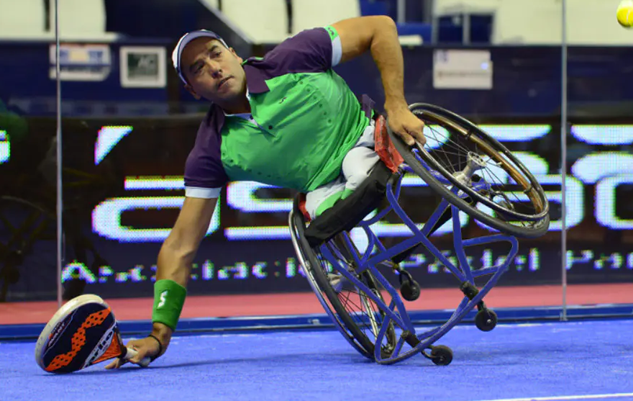
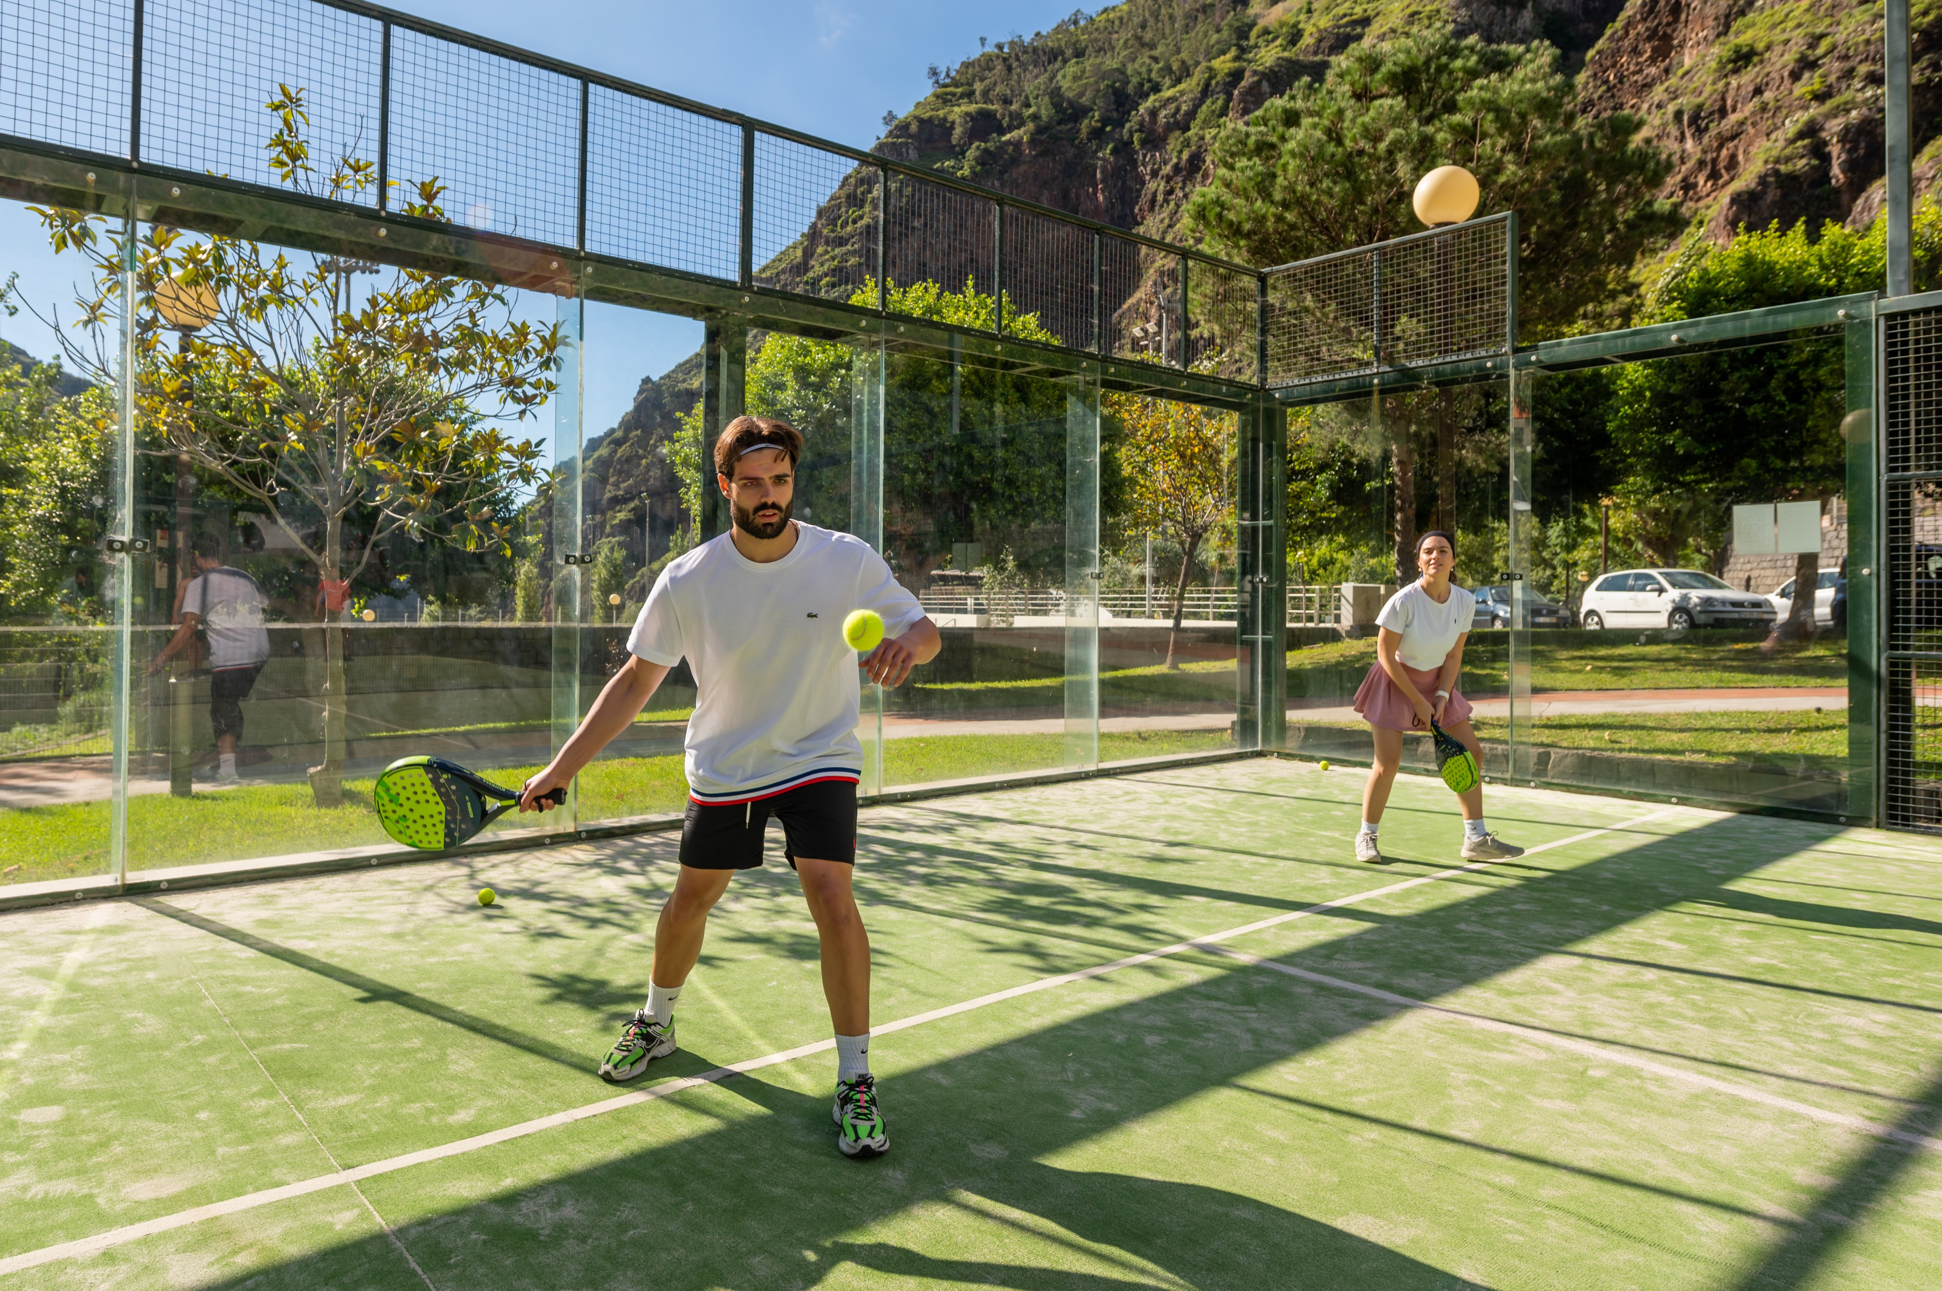
Les avantages du padel
ACCESSIBLE A TOUS
Plan :
Nature de l'activité
Justification du choix
Besoins repérés
Solutions proposées
Contrairement aux autres sports de raquettes plus techniques, les joueurs peuvent faire des échanges avec un niveau débutant. Le plaisir est immédiat!
Le point démarre avec un service à la cuillère, coup facile à réaliser et à retourner
On a 2 chances de frapper la balle: avant et après la vitre
La raquette est très facile à manier. Compacte et solide, elle constitue le prolongement de la main
Que l’on soit débutant ou expert, tout le monde peut s’amuser au padel !
UN MAXIMUM DE FUN
Le padel nécessite moins d’effort physique que le tennis ou le squash
Les échanges sont plus longs grâce à la petite taille du court et aux murs qui entourent le terrain
Les échanges sont spectaculaires, et procurent un plaisir unique au padel!
On passe plus de temps à jouer et moins de temps à ramasser les balles qu’au tennis
Il y a en moyenne 50mn/heure de vrai jeu contre seulement 15mn/heure au tennis!
CONVIVIAL ET SOCIAL
On joue en équipe: une complicité se crée automatiquement avec son partenaire
4 joueurs jouent en même temps sur un petit court, cela crée une proximité entre les joueurs qui peuvent se parler. C’est pourquoi l’aspect social fait partie intégrale du jeu.
C’est un sport divertissant et spectaculaire à jouer comme à regarder
C’est véritablement un jeu intergénérationnel auquel grands-parents, parents et petits enfants peuvent prendre part tous ensemble et s’amuser!

Slide 5
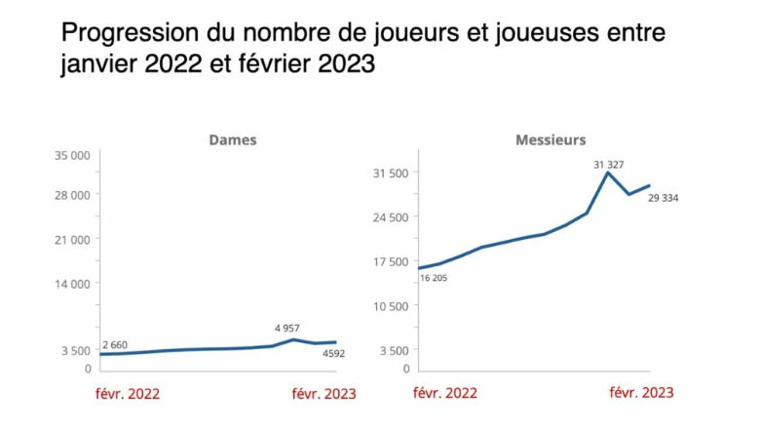
Plusieurs raisons
Rentabilité potentielle :
En tant qu'entreprise commerciale, le club de padel peut diversifier ses sources de revenus, notamment par la vente d'articles de sport, la collaboration avec des partenaires locaux et l'organisation d'événements sponsorisés.
Plan :
Nature de l'activité
Justification du choix
Besoins repérés
Solutions proposées
Tendance de marché :
Le secteur du padel connaît une croissance significative en raison de son accessibilité et de son attrait pour un large éventail de publics. Les gens cherchent des activités sportives conviviales, et le padel répond à cette demande croissante.
En moyenne un terrain de padel peut être amorti en 3 mois
Engagement communautaire :
En développant une communauté sportive dynamique, le club de padel peut stimuler la fidélité des clients et renforcer sa réputation, contribuant ainsi à sa rentabilité à long terme.
En effet, en février 2023, on enregistre un nombre de joueurs et joueuses de 33 926, soit une croissance de 80% depuis janvier 2022

Slide 6
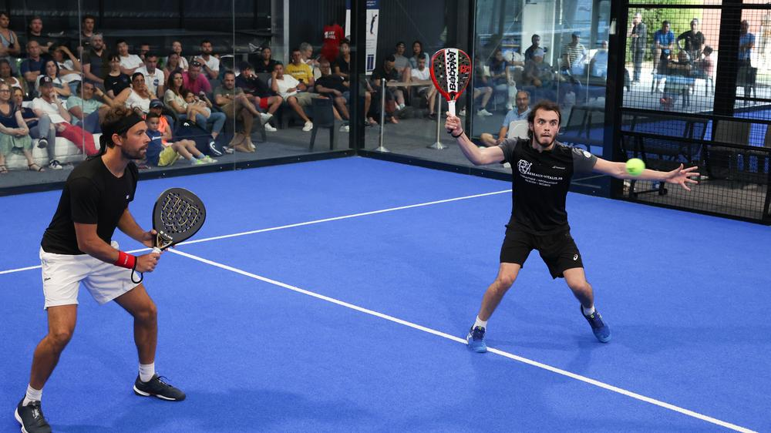
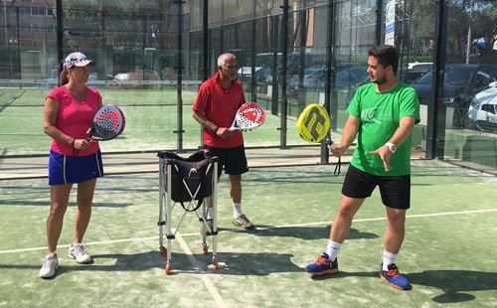
Besoins repérés :
Plan :
Nature de l'activité
Justification du choix
Besoins repérés
Solutions proposées
Encadrement professionnel :
Certains clients, en particulier les débutants, peuvent avoir besoin de cours dispensés par des professionnels pour améliorer leurs compétences et leur expérience.
Infrastructures de qualités :
Les joueurs de padel recherchent des terrains bien entretenus et équipés conformément aux normes internationales.
Événements et compétitions :
La demande croissante pour des tournois, des ligues et des événements sociaux au sein de la communauté de padel.
Équipements et accessoires :
Vente d'équipements de qualité, tels que des raquettes, balles, vêtements, et autres accessoires.

Slide 7
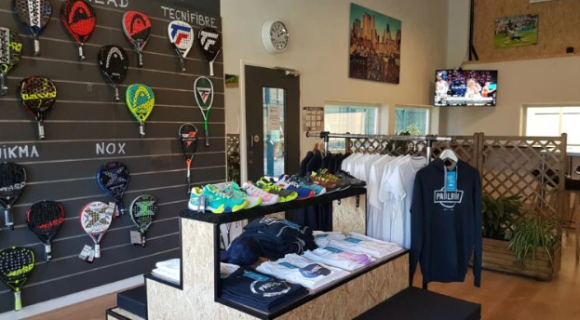
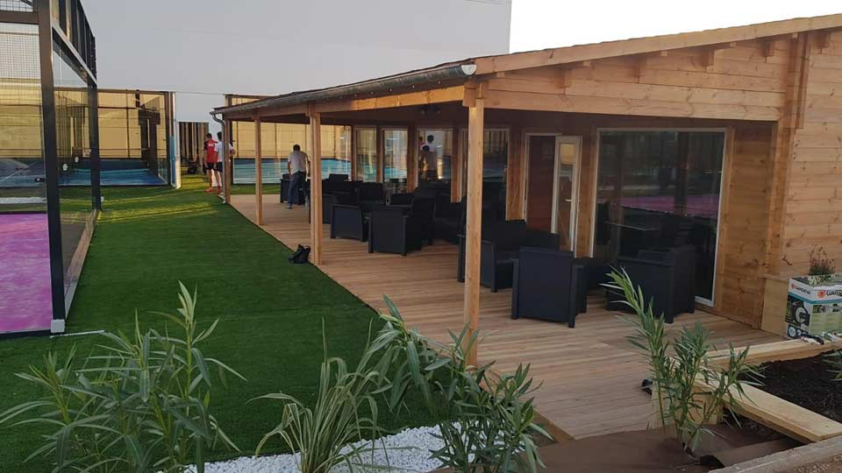
Solutions proposées
Plan :
Nature de l'activité
Justification du choix
Besoins repérés
Solutions proposées
Installation de terrains de qualité :
Investissement dans la construction et l'entretien de terrains de padel conformes aux normes internationales.
Boutique et vente d'équipements :
Création d'une boutique interne et partenariats avec des fournisseurs pour la vente d'équipements.
Création d’un club house avec bar espace détente
Encadrement professionnel :
Embauche de moniteurs qualifiés pour offrir des cours et des entraînements personnalisés.
Organisation d'événements :
Planification régulière de tournois, ligues et événements sociaux pour stimuler la participation et la fidélité.

Slide 8
SOUTH PADEL
Ambiance familiale avec vu sur la mer
Tarification :
  Tarifs enfants : 8 € la partie
  Tarifs étudiants : 10 € la partie
  Tarifs adultes : 13 € la partie
  Location de raquettes : 2€
Financements:
150 000€ d’apport apporté par les associés
810 000€ de prêt bancaire sur 96 mois avec une hypothèse de taux à 4,5 %
Statut juridique :
Société par action simplifié
Infrastructures / matériels :
3 terrains de padel construit pour 30 000€ chacun, soit 90 000€
Club House avec bar, espace détente/télévisé et vestiaire pour environ 20 000€
Équipements de padel : raquettes, balles, chaussure… (hors revente) pour environ 5 000€
Entretien pour 420€ mensuel
Ressources Humaines :
6 concepteurs/salariés

Slide 9
Venez découvrir le plus grand padel d’Hyères
Le padel, plus qu'un sport
Au-delà d'être une entreprise, nous voulons être les créateurs d'un mode de vie sain et dynamique. Ce projet vise à créer un espace où les jeunes peuvent s'épanouir et où les générations plus âgées peuvent redécouvrir le plaisir du jeu. Le padel n'est pas simplement un sport, c'est un lien intergénérationnel qui favorise la santé, la convivialité et le bien-être.
Nous contacter : 04 59 66 84 33

